Slide 1
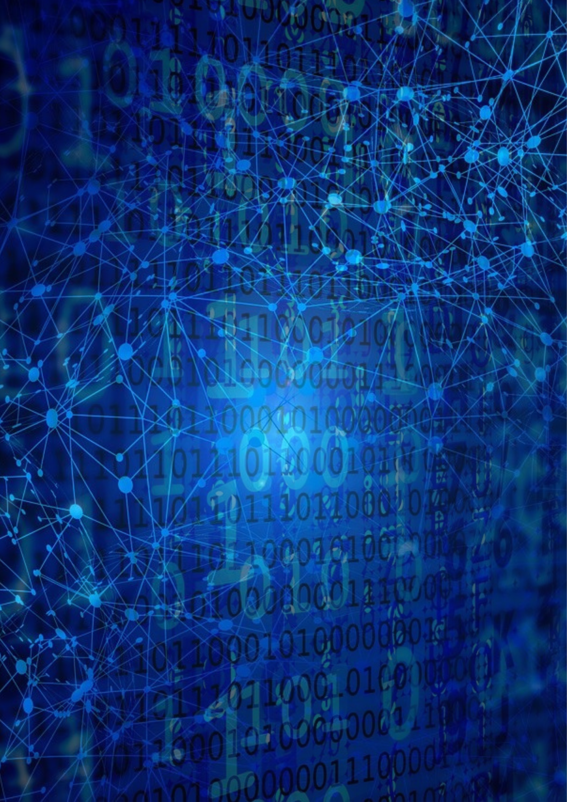
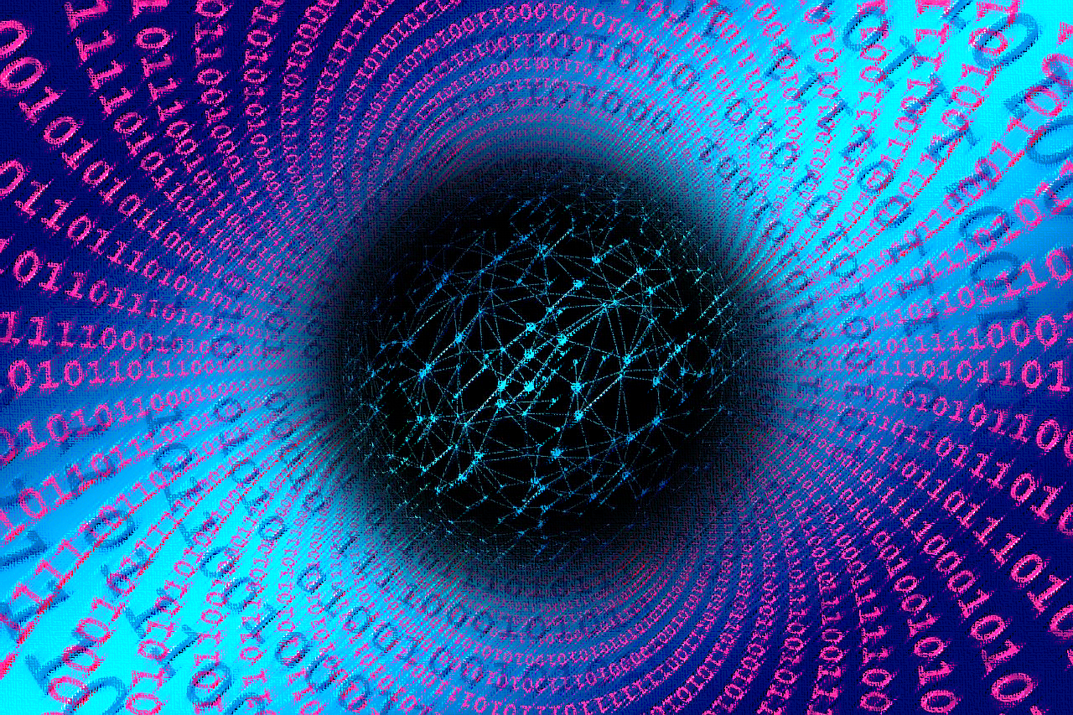
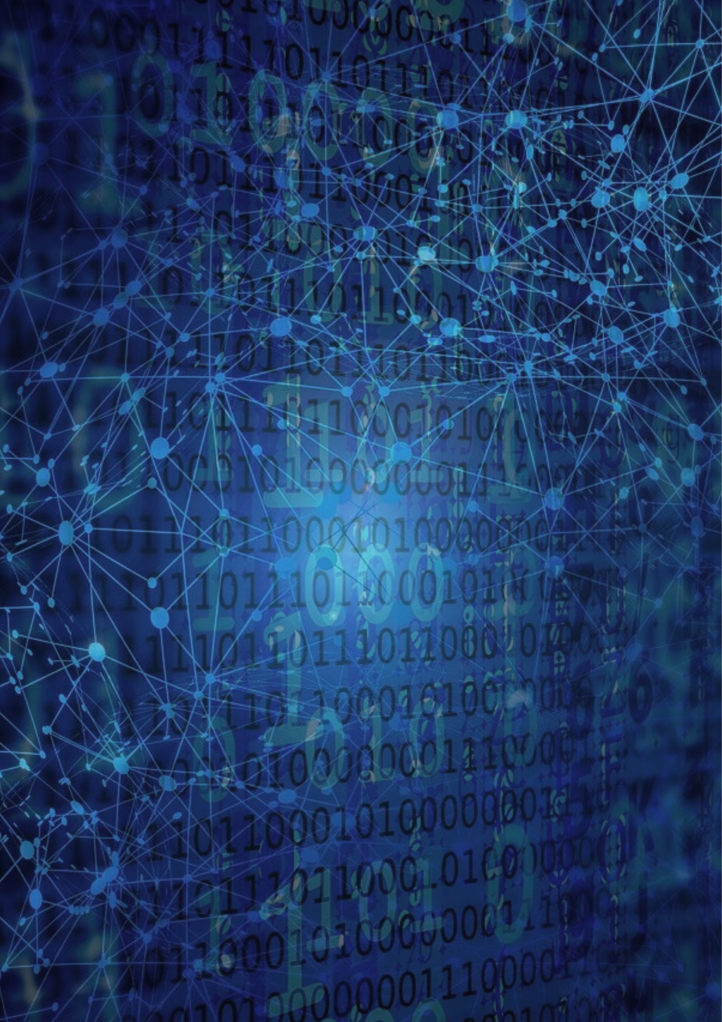
Print(‘linguagens de programação’)
Uma Viagem no Tempo
Reno Neto

Slide 2
O início
1842
Tudo começou no século XIX com Ada Lovelace, uma matemática britânica. Trabalhando com Charles Babbage, ela escreveu o primeiro algoritmo destinado a ser processado por uma máquina, a Máquina Analítica de Babbage. Embora essa máquina nunca tenha sido construída, os conceitos de Lovelace plantaram as sementes da programação.

Slide 3
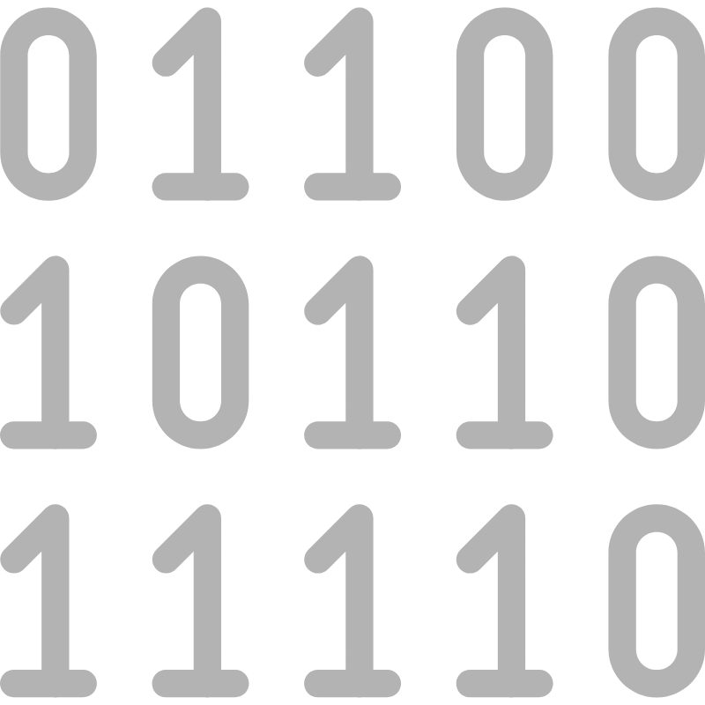
O avanço
1940
Nos anos 1940 e 1950, a programação era feita diretamente em linguagem de máquina, utilizando código binário. Para facilitar esse processo, surgiu a linguagem Assembly, uma representação simbólica das instruções de máquina, permitindo que os programadores escrevessem códigos mais compreensíveis.

Slide 4

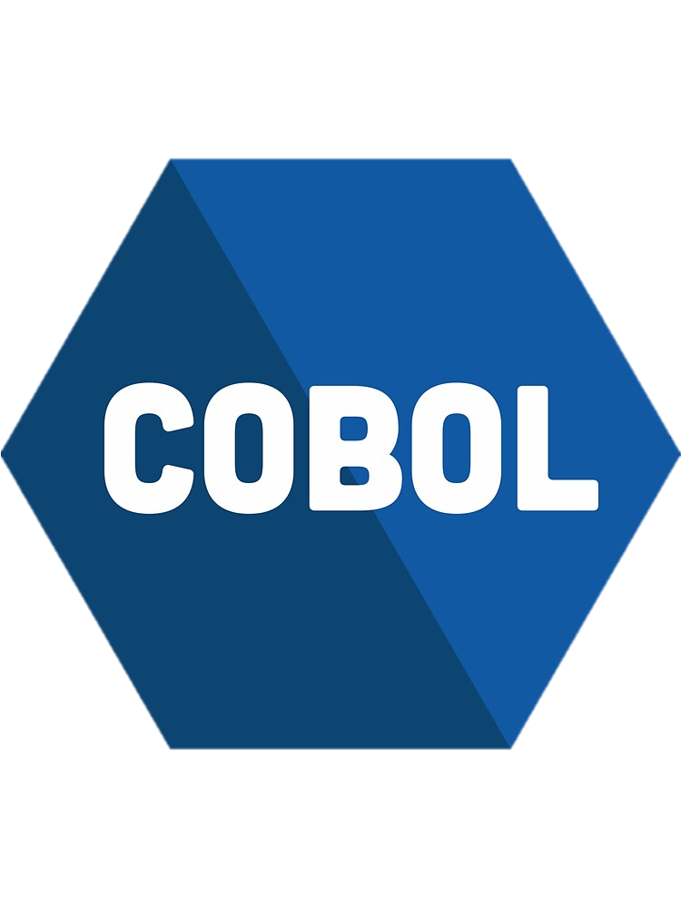
A revolução
1957
John Backus e sua equipe na IBM desenvolveram o FORTRAN (FORmula TRANslation) em 1957, a primeira linguagem de alto nível amplamente utilizada. Voltada para cálculos científicos e de engenharia, o FORTRAN permitiu que os programadores escrevessem códigos mais complexos de forma eficiente.
1959
Pouco depois, em 1959, surgiu o COBOL (COmmon Business-Oriented Language), idealizado por Grace Hopper. Focado em aplicações comerciais e empresariais, o COBOL tornou-se a espinha dorsal de muitos sistemas de gestão empresarial e ainda é usado hoje.

Slide 5
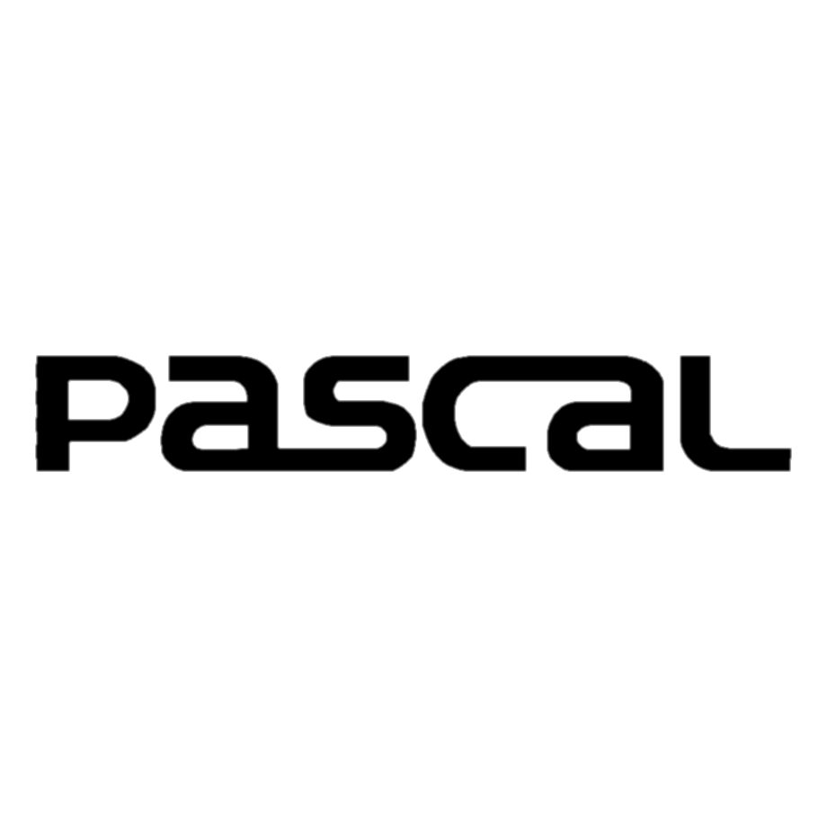

A evolução
1970
Nos anos 1970, o conceito de programação estruturada ganhou força. Niklaus Wirth criou o Pascal, uma linguagem projetada para ensinar programação estruturada e que também encontrou uso prático.
1972
Quase ao mesmo tempo, Dennis Ritchie, nos laboratórios da Bell, desenvolveu o C, uma linguagem poderosa e flexível que se tornou a base para muitos sistemas operacionais, incluindo o UNIX. A simplicidade e a eficiência do C fizeram dele uma das linguagens mais influentes da história.

Slide 6
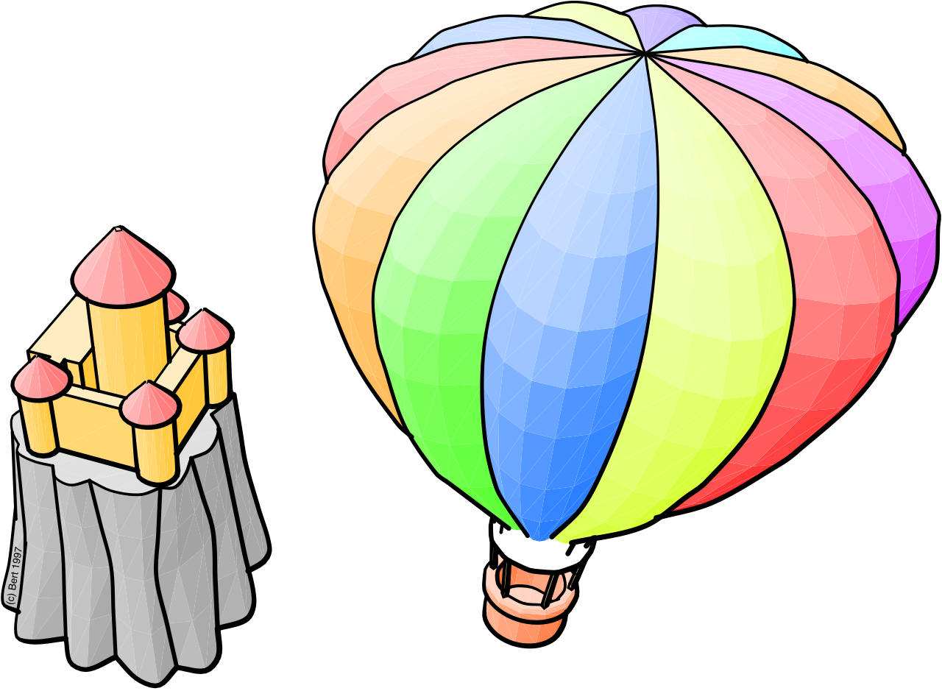
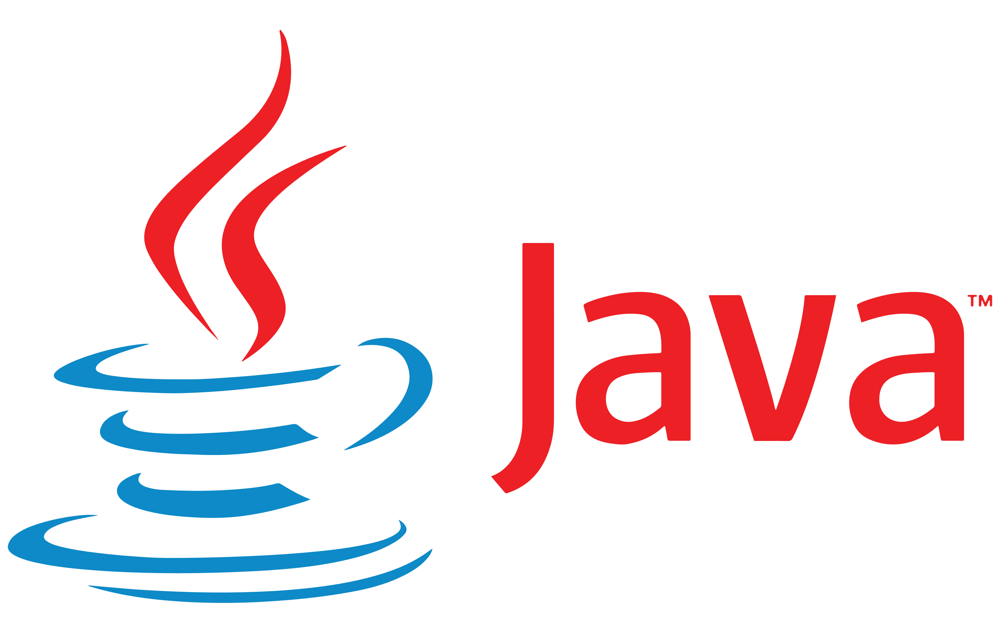
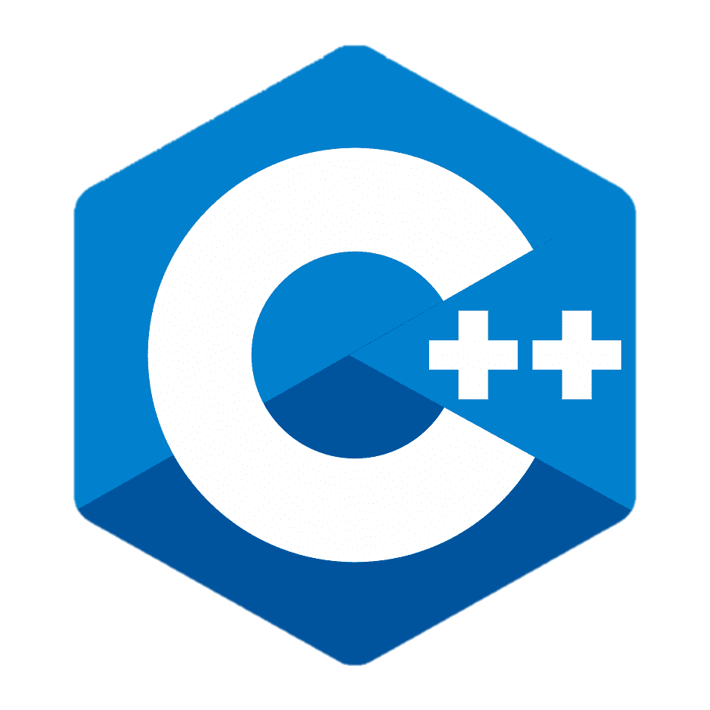
Os objetos
1980
Os anos 1980 e 1990 trouxeram a programação orientada a objetos (POO). Smalltalk, desenvolvido por Alan Kay e sua equipe, foi pioneiro nesse paradigma, introduzindo conceitos como classes e objetos.
1983
Bjarne Stroustrup, aproveitando a base do C, criou o C++ nos anos 1980, combinando a eficiência do C com os benefícios da POO. Mais tarde, na década de 1990, a Sun Microsystems lançou o Java, uma linguagem que se destacou pela portabilidade e pela robustez, consolidando a POO no desenvolvimento de aplicações web e corporativas.

Slide 7
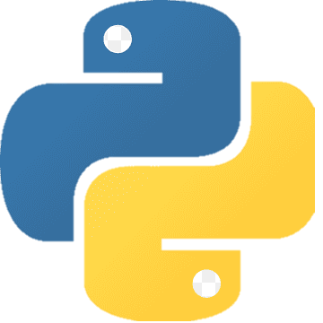
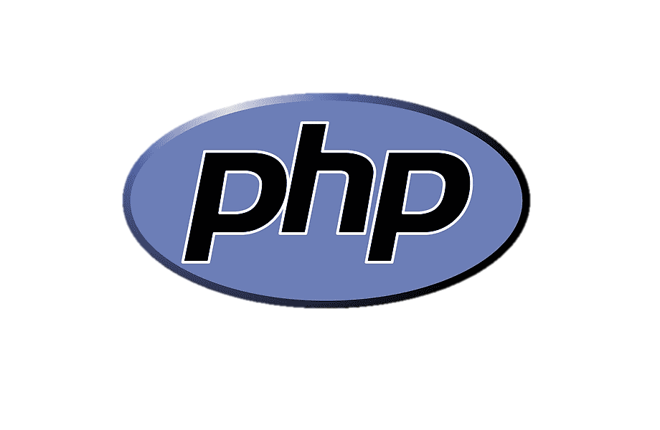
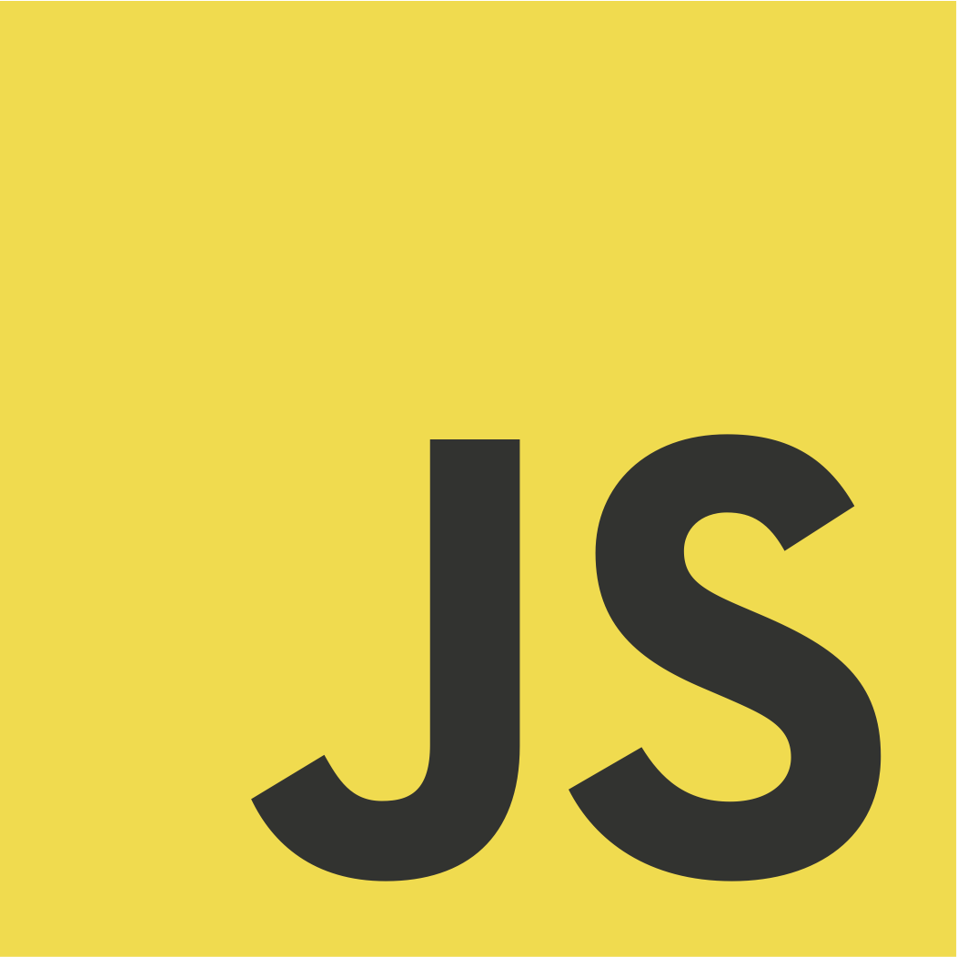
A internet
1991
Python, criado por Guido van Rossum nos anos 1990, ganhou popularidade no novo milênio devido à sua simplicidade e versatilidade, sendo amplamente usado em diversas áreas, desde desenvolvimento web até ciência de dados.
1995
Com a popularização da internet nos anos 1990 e 2000, surgiram linguagens específicas para o desenvolvimento web. Brendan Eich criou o JavaScript em 1995, permitindo a criação de páginas web interativas.
O PHP, desenvolvido por Rasmus Lerdorf, tornou-se uma escolha popular para desenvolvimento de sites dinâmicos.

Slide 8
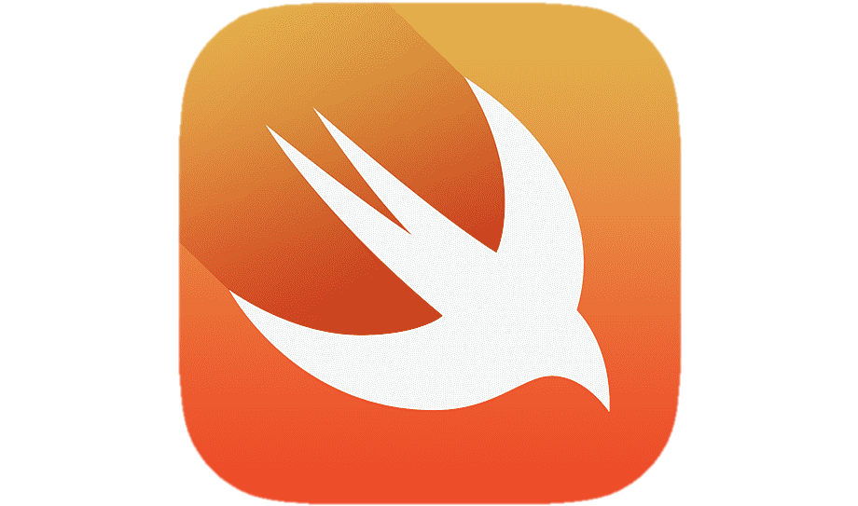
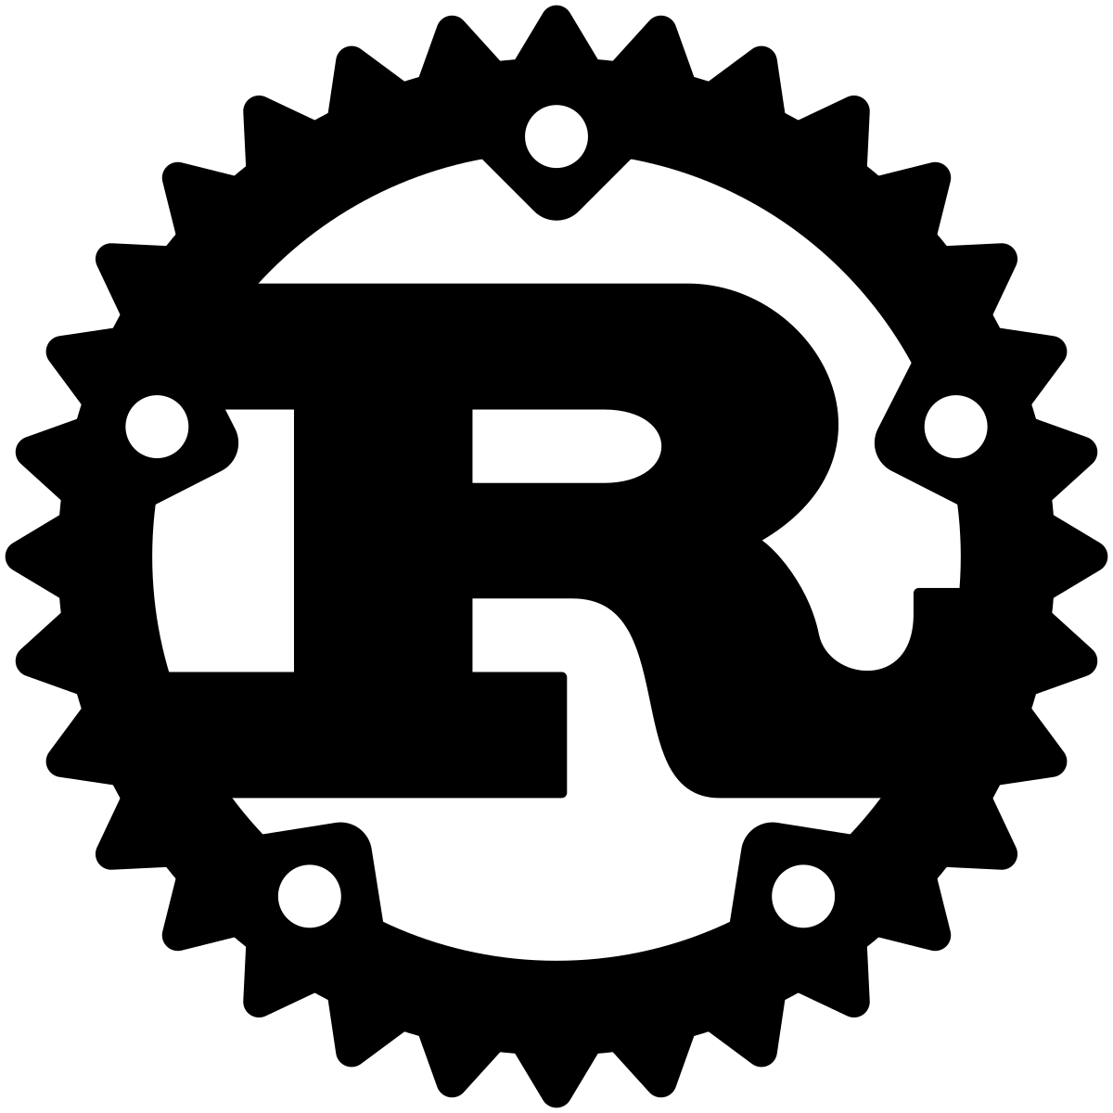
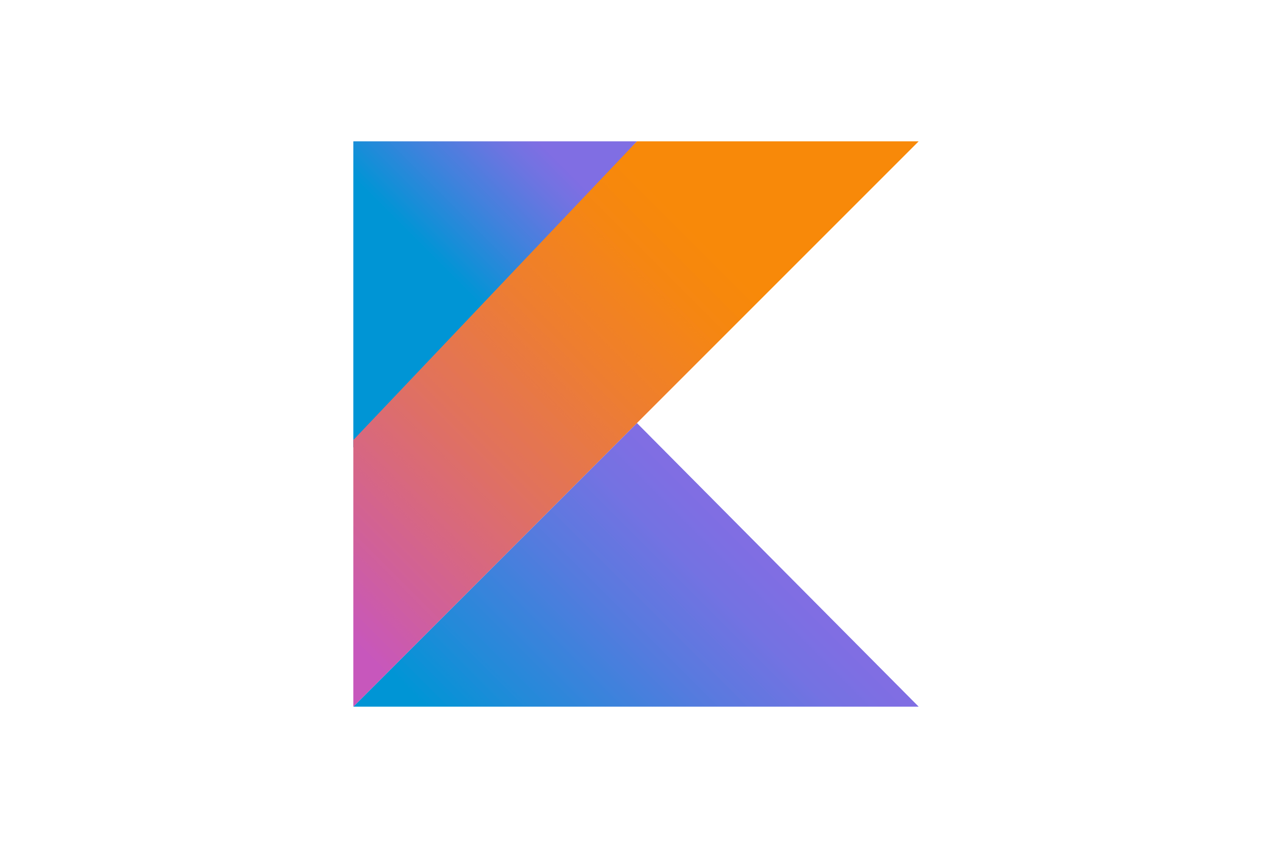

O presente
Anos 2000
Hoje, temos uma infinidade de linguagens modernas. Swift, criada pela Apple, é uma linguagem poderosa para desenvolvimento iOS. Kotlin, apoiada pelo Google, é a linguagem oficial para desenvolvimento Android. Rust, apoiada pela Mozilla, foca em segurança e desempenho.
Além disso, linguagens como Go, desenvolvida pela Google, e TypeScript, uma extensão do JavaScript, estão ganhando espaço devido à sua eficiência e capacidade de lidar com grandes projetos de software.

Slide 9
Conclusão
A evolução das linguagens de programação reflete o avanço contínuo da tecnologia e a busca incessante por ferramentas mais eficientes e acessíveis. Desde os conceitos iniciais de Ada Lovelace até as linguagens modernas que alimentam as inovações de hoje, a programação continua a moldar o futuro da tecnologia e da sociedade.

Slide 10

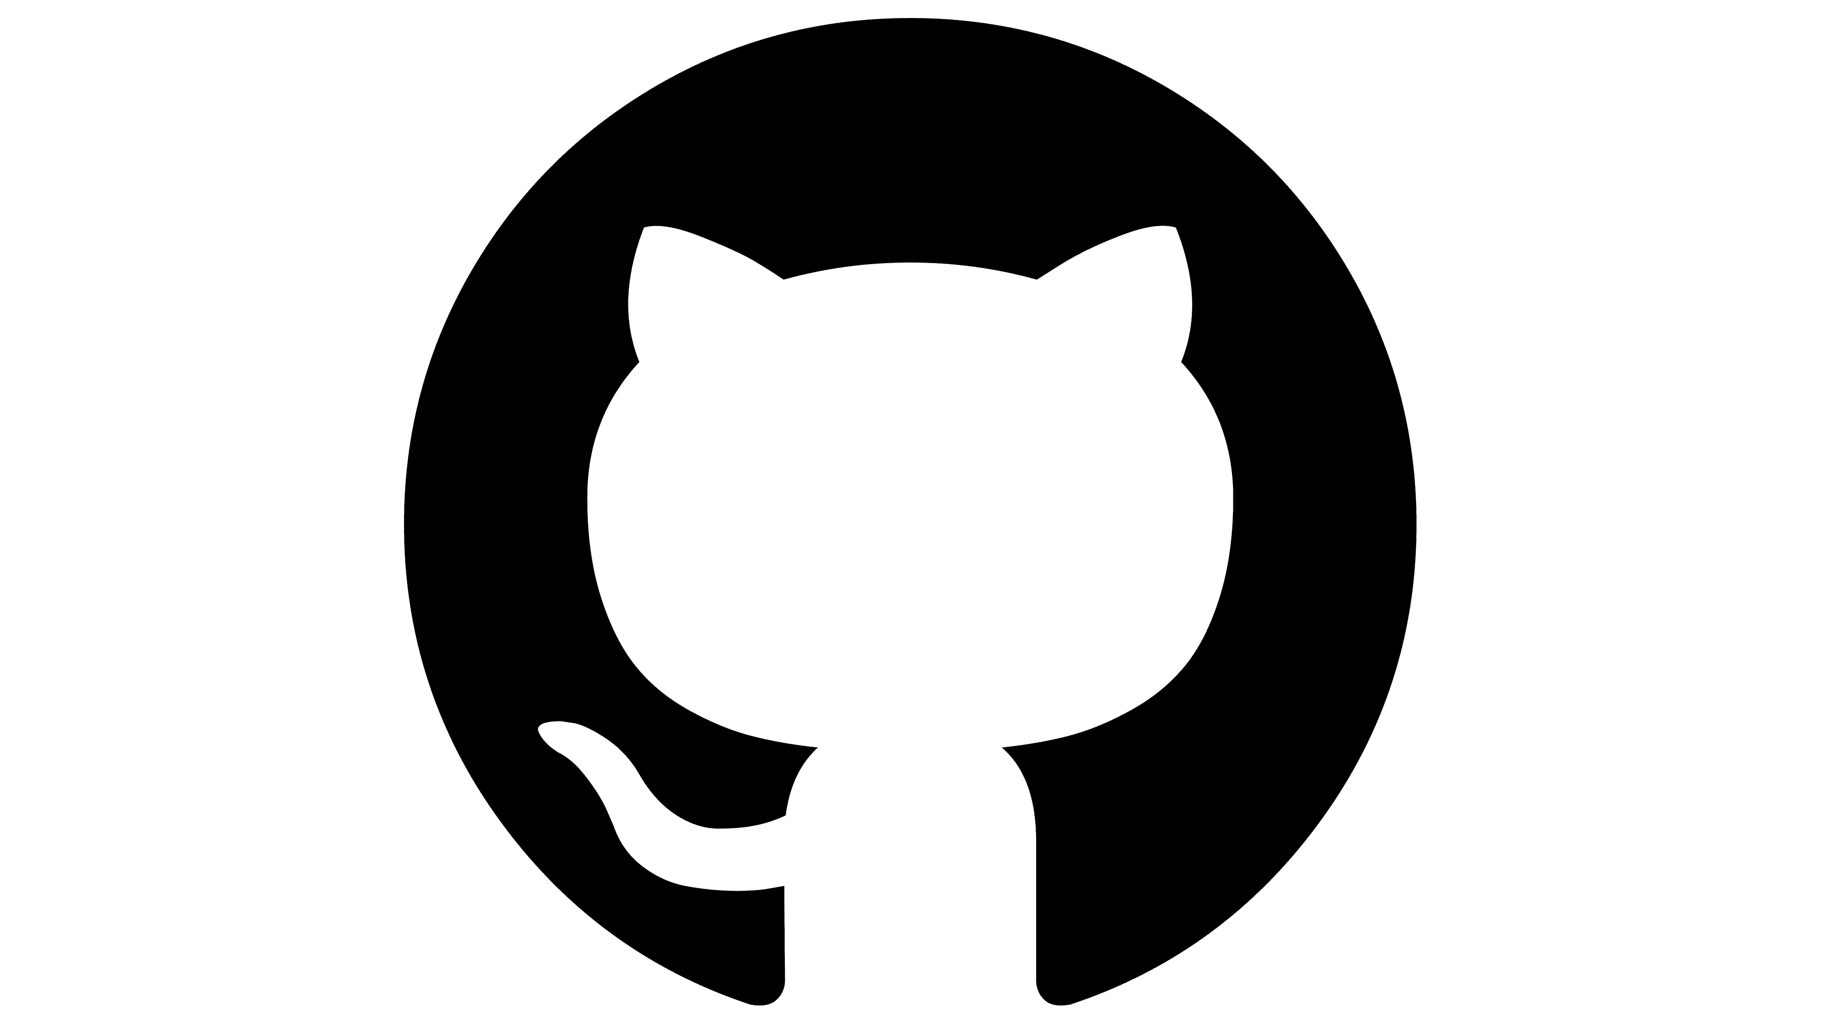
Sobre o autor
Reno Gonçalves Neto
estudante e desenvolvedor júnior
Projeto realizado em 2024 durante o curso “Fundamentos de IA para Devs” oferecido pela DIO em parceria com o Santander
*Este Ebook foi gerado com o auxílio de inteligência artificial.

